Slide 1
Мавзу: Солиқларни режалаштиришда солиқ маслаҳатчилининг ўрни
1.Солиқ маслаҳати моҳияти, аҳамияти,зарурлиги, ташкил этилиши
2. Солиқ маслаҳатчиси мажбурияти ва вазифалари
3. Муқобил вариант сифатида ДСҚ да Солиқ солиш бўйича маслаҳат бошқармаси ташкил этилиши ва фаолияти

Slide 2
Мамлакатимизда солиқ маслаҳати профессинал хизматини ташкил этишнинг ҳуқуқий асоси
Ўзбекистон Республикаси Олий мажлиси Қонунчилик палатаси томонидан 2006 йил 29 июнда қабул қилинган, Олий мажлис Сенати томонидан 2006 йил 25 августда маъқулланган Ўзбекистон Республикасининг “Солиқ маслаҳати” тўғрисидаги Қонуни
Солиқ маслаҳати хизмати турини ташкил этишдан асосий мақсад солиқ тўловчиларга амалий ёрдам кўрсатишдан иборатдир.

Slide 3
Солиқ маслаҳати - солиқ маслаҳатчилари ташкилотининг юридик ва жисмоний шахсларга (ишонч билдирувчига) шартнома асосида солиқ маслаҳати бўйича хизматлар кўрсатиш борасидаги фаолиятидир
Турли мулкчилик шаклидаги корхоналарда солиқларни режалаштиришда солиқ маслаҳати профессионал хизмати муҳим аҳамиятга эга
Солиқ маслаҳати профессионал хизмати солиқ тўловчиларга молиявий қонунчиликка, солиқ қонунчилигига риоя қилишни таъминлаш, шунингдек, солиққа оид қонунбузарлик ҳолатларини солиқ текширувларига қадар аниқлашни ташкил этиш ва шу орқали корхоналар молиявий ҳолатига жиддий таъсир кўрсатадиган молиявий йўқотишларни бартараф этиш мақсадида тузилди.

Slide 4
Солиқ маслаҳати хизмати турлари
мижозга (ишонч билдирувчига) солиқлар ва бошқа мажбурий тўловларни ҳисоблаб чиқариш ҳамда тўлаш масалалари бўйича маслаҳат бериш
солиқ солиш масалалари бўйича ҳужжатлар тузишда мижозга (ишонч билдирувчига) ёрдам кўрсатиш
бухгалтерия ҳисобини йўлга қўйиш, тиклаш ва юритиш
бухгалтерия ҳисоби, менежмент ва молия-хўжалик фаолиятининг бошқа масалалари бўйича консалтинг хизматлари
молиявий ҳисобот тузиш
судда, ҳуқуқни муҳофаза қилувчи ва назорат қилув-чи органларда солиқ солиш масалалари бўйича мижоз (ишонч билдирувчи) номидан ва унинг топшириғига биноан вакиллик қилиш ёки низоларни судгача ҳал қилишда иштирок этиш

Slide 5
Солиқ маслаҳатичилари ташкилотлари мажбуриятлари
- мижознинг (ишонч билдирувчининг) ҳуқуқлари ва қонуний манфаатларини ҳимоя қилишнинг қонун ҳужжатларида назарда тутилган усуллари ҳамда воситаларидан фойдаланиши
- солиқ маслаҳатини амалга ошираётганда олинган ахборотнинг маҳфийлигига риоя этиши
- солиқ маслаҳати бўйича хизматлар кўрсатиш тўғрисида шартнома тузилаётганда мижознинг (ишонч билдирувчининг) талабига биноан малака сертификатини кўрсатиши
мижозга (ишонч билдирувчига) унинг мансабдор шахслари ва бошқа ходимлари томонидан зарар етказилганлиги ҳақида далолат берувчи фактлар, шунингдек қонун ҳужжатларининг бузилганлиги аниқланган тақдирда, бу ҳақда мижозга (ишонч билдирувчига) маълум қилиши

Slide 6
Солиқ маслаҳати кўрсатиш хизмати якунланганда корхона фаолиятини ўрганиш натижаси ҳисобланган солиқ маслаҳати бўйича ҳисобот тузилади ва солиқ маслаҳатчилари ташкилоти томонидан мижозга (ишонч билдирувчига) мазкур солиқ маслаҳати бўйича ҳисобот тақдим этилади.
Солиқ маслаҳати бўйича ҳисоботдаги ахборот маҳфийдир ва ошкор қилиниши мумкин эмас.
солиқ маслаҳати бўйича ҳисобот тақдим этилгандан сўнг солиқ органлари томонидан текширув ўтказилганда ва камчилик аниқланган тақдирда юзага келадиган молиявий жавобгарлик бўйича солиқ маслаҳати ташкилотининг жавобгарлиги солиқ маслаҳати тўғрисидаги қонунчилик ҳужжатларида аниқ белгиланса мақсадга мувофиқ бўлади. Шунда мазкур соҳанинг ривожланиши ва бозор инфратузилмасининг муҳим бўғинига айланиши янада жадаллашарди.

Slide 7
Корхоналарга солиқ маслаҳати хизмати кўрсатишда қуйидагилар давлат томонидан кафолатланади:
- учинчи шахсларнинг солиқ маслаҳатчилари ташкилотларининг фаолиятига аралашиши, улардан бирон-бир маълумотни талаб қилиши, маълумотларни солиқ маслаҳатчиларидан, ёрдамчиларидан ва солиқ маслаҳатида иштирок этаётган бошқа шахслардан талаб қилиши тақиқланади;
- солиқ маслаҳатини амалга ошираётган шахслардан улар солиқ маслаҳати бўйича вазифаларини бажаришлари билан боғлиқ ҳолда тайёрлаган ҳужжатларнинг олиб қўйилиши ёки кўздан кечирилиши мумкин эмас;
- солиқ маслаҳатчиси ва унинг ёрдамчиси профессионал вазифаларини бажаришлари муносабати билан ўзларига маълум бўлган ҳолатлар тўғрисида гувоҳ сифатида сўроқ қилиниши мумкин эмас;
- суд, ҳуқуқни муҳофаза қилувчи ва назорат қилувчи органлар томонидан экспертлар ҳамда мутахассислар сифатида, шунингдек текширувларни амалга оширишга жалб этилиши мумкин эмас;
- давлат ҳокимияти ва бошқарув органларида хизмат қилувчи шахслар солиқ маслаҳатига жалб этилиши мумкин эмас;
- солиқ маслаҳатчилари ташкилоти давлат ҳокимияти ва бошқарув органлари, шунингдек хўжалик бошқаруви органлари томонидан ташкил этилиши мумкин эмас;
- давлат ҳокимияти ва бошқарув органларининг мансабдор шахслари, шунингдек қонун ҳужжатларига мувофиқ тадбиркорлик фаолияти билан шуғулланиши тақиқланган бошқа шахслар солиқ маслаҳатчилари ташкилотининг муассислари бўлиши мумкин эмас.

Slide 8
Зарар етказилган ҳолатлар учун жавобгарлик
Солиқ тўловчиларга солиқ маслаҳатчилари ташкилоти томонидан солиқ маслаҳати бўйича хизматлар кўрсатиш тўғрисидаги шартнома бажарилмаган ёки талаб даражасида бажарилмаганлиги натижасида мижозга зарар етказилган ҳолатлар учун жавобгар бўлади. Бунда етказилган зарарларнинг, бой берилган фойданинг ўрни қонун ҳужжатларида белгиланган тартибда қопланиши солиқ маслаҳатчилиги қонунчилигида белгилаб қўйилган.
Солиқ маслаҳатчиси ишни сифатсиз бажарганлиги, тижорат сирини ошкор этганлиги натижасида етказилган зиён ва солиқ маслаҳатчилари ташкилоти зарар кўришига олиб келган бошқа хатти-ҳаракатлар учун қонун ҳужжатларига мувофиқ солиқ маслаҳатчилари ташкилоти олдида жавобгар бўлади.

Slide 9
1. Ўзбекистон Республикаси Президентининг 2018 йил 26 июндаги “Давлат солиқ хизмати органлари фаолиятини тубдан такомиллаштириш чора-тадбирлари тўғрисида”ги ПҚ-3802-сонли қарори
Давлат солиқ тизимида Солиқ солиш бўйича маслаҳат бошқармаси фаолиятини ташкил этилишининг ҳуқуқий асослари
2. Ўзбекистон Республикаси Президентининг 2019 йил
15 мартдаги “Тадбиркорлик фаолиятини ҳимоя қилиш тизимини тубдан такомиллаштириш ва прокуратура органлари фаолиятини оптималлаштириш чора-тадбирлари тўғрисида”ги ПФ-5690-сонли Фармони

Slide 10
Ташкилий тузилма ва штатлар сони
Марказий аппарат
Ҳудудлар бўйича штатлар сони
Солиқ солиш бўйича маслаҳат бошқармаси
(20 нафар)
№ | Ҳудуд номи | Штатлар сони | Вакантлар сони
1. | Қорақалпоғистон Рес. | 21
2. | Андижон вилояти | 21
3. | Бухоро вилояти | 19 | 1
4. | Жиззах вилояти | 18
5. | Қашқадарё вилояти | 20
6. | Навоий вилояти | 15
7. | Наманган вилояти | 17
8. | Самарқанд вилояти | 22
9. | Сурхондарё вилояти | 18 | 2
10. | Сирдарё вилояти | 16 | 1
11. | Тошкент вилояти | 29 | 1
12. | Фарғона вилояти | 24
13. | Хоразм вилояти | 16 | 1
14. | Тошкент шаҳар | 50 | 4
15. | Йирик инспекция | 7 | 3
 | Жами | 313 | 13
Бевосита солиқлар бўлими
(5 нафар)
2 та вакант
Билвосита солиқлар бўлими
(5 нафар)
15 та вакант
Тизим бўйича жами 333 нафар штат
Ресурс солиқлари ва бошқа тушумлар бўлими
(6 нафар)
Ҳалқаро солиқ солиши бўлими
(3 нафар)

Slide 11
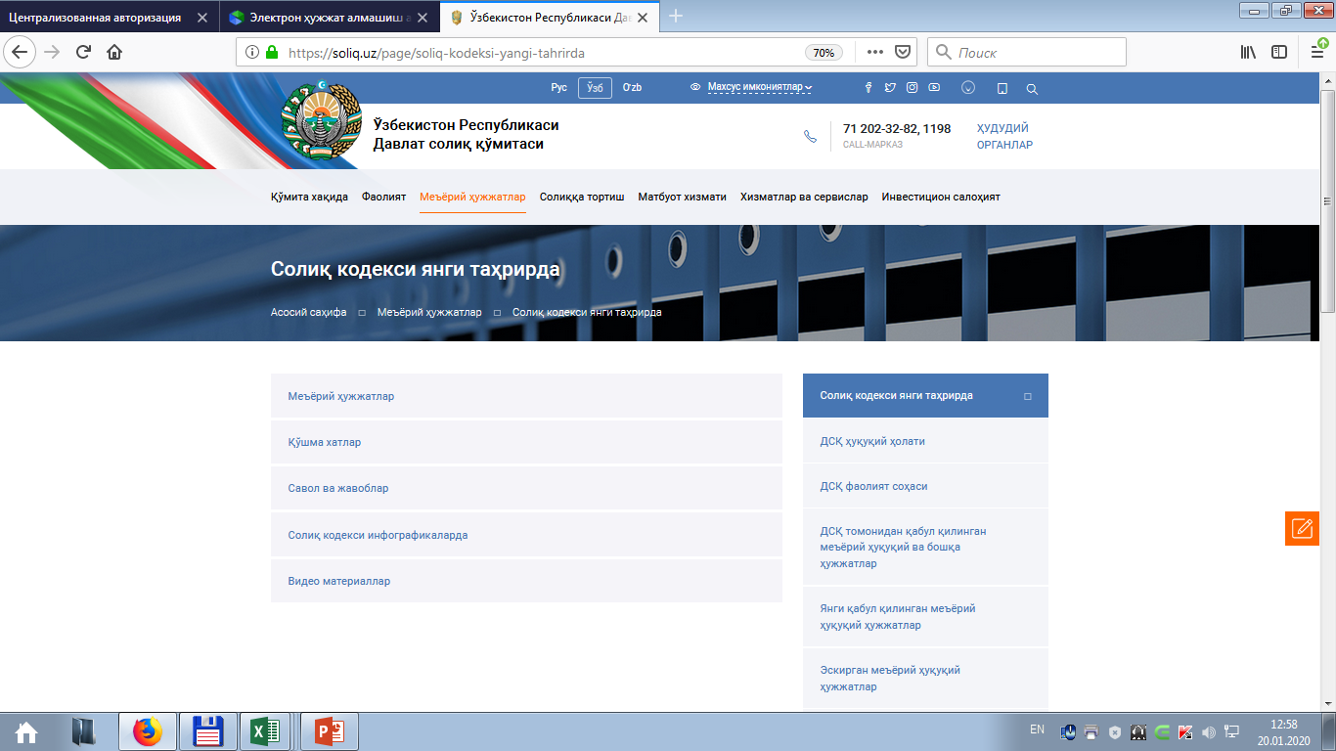
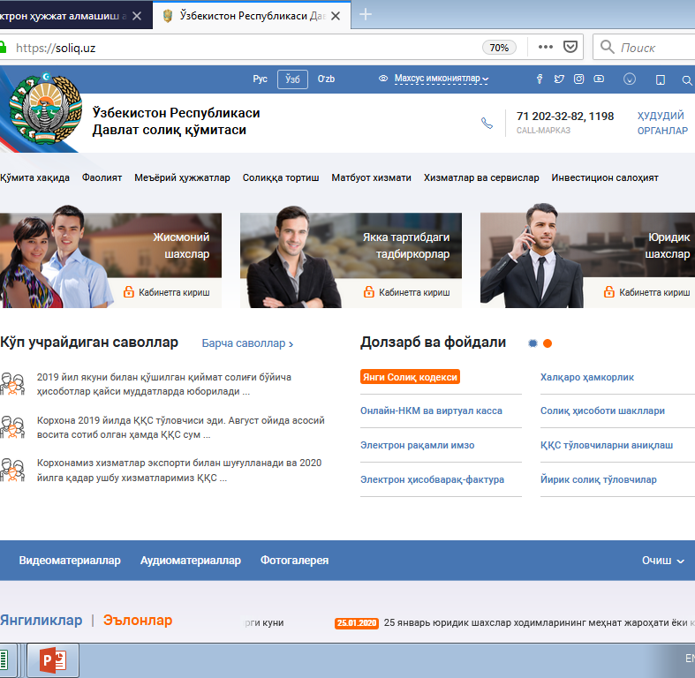
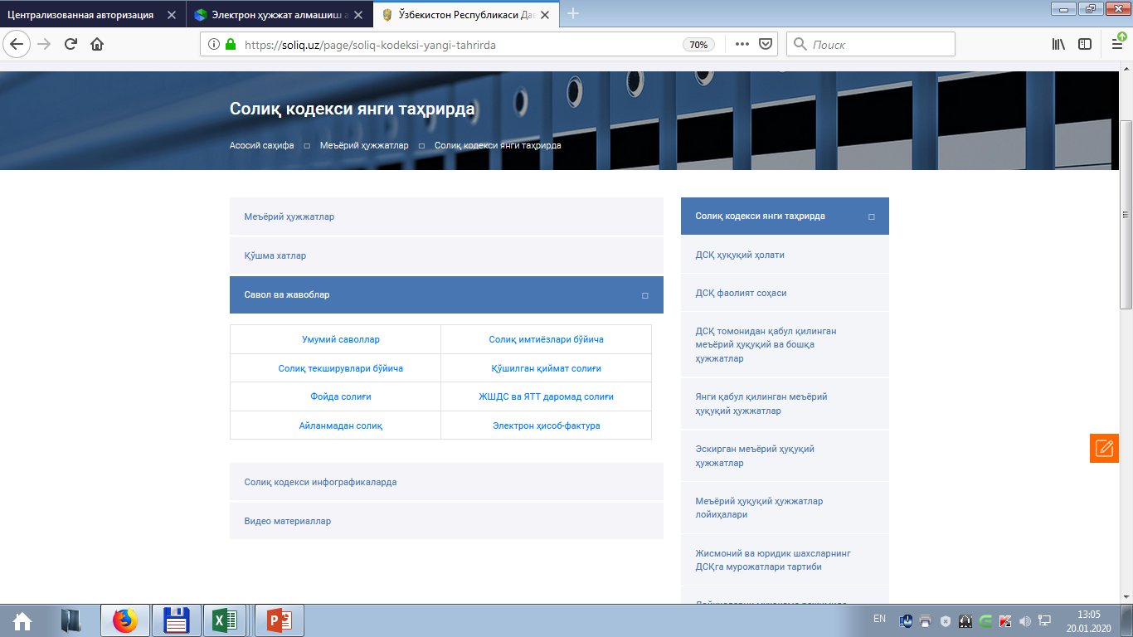
Давлат солиқ қўмитасининг расмий веб сайтига янги Солиқ кодексига оид бўлган маълумотларини киритиб бориш тўғрисида
М А Ъ Л У М О Т
Кўп учрайдиган савол-жавоблар сони – 67 та
Меъёрий хужжатлар сони – 2 та
Қўшма хатлар сони – 3 та
Инфографикалар сони - 30 та
Видео материаллар сони – 3 та
https://soliq.uz/
Савол ва жавоблар
Янги солиқ кодекси

Slide 12
Солиқ солиш бўйича маслаҳат бошқармаси томонидан
2019 йил июль-декабрь ойларида ижро этилган хужжатлар тўғрисида
М А Ъ Л У М О Т
Т.р | Ҳужжат тури | июль | август | сентябрь | октябрь | ноябрь | декабрь | жами
1. | Ички фаолиятга доир ҳужжатлар (ИФ) | 23 | 55 | 38 | 35 | 32 | 47 | 230
2. | ЭДО топшириқлари | 12 | 23 | 29 | 17 | 21 | 33 | 135
3. | Юридик шахслар мурожаатлари (ЮШ) | 85 | 264 | 195 | 291 | 230 | 253 | 1 318
4. | Жисмоний шахслар мурожаатлари (ЖШ) | 52 | 135 | 84 | 107 | 82 | 113 | 573
5. | Юқори ташкилотлар топшириқлари (ЮТ) | 11 | 25 | 34 | 36 | 27 | 23 | 156
6. | Хизмат йиғилиши топшириқлари | 2 | 7 | 11 | 9 | 1 | 5 | 35
7. | ХФУ ҳужжатлар топшириқлари |  | 1 | 7 | 1 | 3 | 8 | 20
8. | ДСҚ буйруқларига асосан белгиланган топшириқлар |  | 19 | 9 | 1 | 2 | 5 | 36
10. | "Ишонч телефони" орқали келиб тушган мурожаатлар |  |  |  | 4 | 6 | 5 | 15
11. | Ҳудудий ДСБлардан келиб тушган мурожаатлар | 4 | 8 | 41 | 58 | 102 | 136 | 349
12. | Норматив-ҳуқуқий ҳужжатларнинг лойиҳалари | 3 | 22 | 13 | 44 | 24 | 9 | 115
13. | Йиғилиш ва семинарларда иштирок этиш | 11 | 6 | 7 | 13 | 11 | 10 | 58
14. | Норматив-ҳуқуқий ҳужжатларни солиқ ходимларига етказиш | 13 | 23 | 8 | 9 | 8 | 11 | 72
15. | Бошқа вазирлик, идоралар ва ташкилотлар мурожаатлари | 56 | 145 | 122 | 118 | 108 | 162 | 711
16. | Ишчи тартибда норматив-ҳуқуқий ҳужжатларнинг лойиҳалари бўйича вазирликлар билаш тарғибот ишларида қатнашиш | 37 | 24 | 33 | 42 | 51 | 78 | 265
17. | Резедентлик сертификатлари бўйича мурожаатлар | 134 | 103 | 177 | 120 | 142 | 162 | 838
Жами: |  | 443 | 860 | 808 | 905 | 850 | 1060 | 4926

Slide 13


Келиб тушган мурожаатларни кўриб чиқиш жараёнида солиқларни тўлашдан бўйин товлаш ҳолатларининг мавжудлигига алоҳида эътибор қаратилади
“ФАКТ-НАЗОРАТ”
(ФАКТ-КОНТРОЛЬ) тизими
Аниқланган ҳолатлар юзасидан таҳлилий маълумотлар тайёрланиб, раҳбариятга киритилган ҳолда тегишли тузилмага кейинги назорат тадбирларини ўтказиш учун тақдим этиб борилади
Масалан:
Ўзбекистон Республикаси Президентининг 2017 йил 19 майдаги ПҚ-2979-сонли қарорининг 5-бандида назарда тутилган имтиёзлардан қурилиш лойиҳаси иштирокчиси бўлмаган 31 та корхоналар томонидан 11,8 млрд.сўмга солиқ имтиёзларини солиқ ҳисоботларида акс эттирилганлиги аниқланди.

Slide 14
Муаммо ва таклифлар
Солиқ солиш бўйича маслаҳат бошқармаси

Slide 15
Солиқ солиш бўйича маслаҳати бошқармаси ҳудудий тузилмаларида фаолят юритаётган ходимлар тўғрисида
МАЪЛУМОТ
3 йилгача
20 нафар
3-5 йилгача
26 нафар
5 йилдан ортиқ
252 нафар
Иш стажлари
261 нафар
Фукционал тузилмалардан
33 нафар
Бошқа тузилмалардан
4 нафар
Янги ишга кирган ходимлар
Иш тажрибалари
Таклиф: Бошқарманинг ҳудудий тузилмаларида камида 3 йил иш стажига эга бўлган ва функционал тузилмаларда ишлаган ходимлардан шакллантириш тавсия этилади.

Slide 16

Солиқ солиш бўйича маслаҳат бошқармаси ва унинг қуйи тузилмаларидаги
МУАММОЛАР
1. Аксарият холларда солиқ тўловчилар қуйи солиқ органларидан олинган жавоблардан қониқмаганлиги сабабли Давлат солиқ қўмитасига келиб тушаётган мурожаатлар сони қисқармасдан қолмоқда.
2. Мурожаатлар таҳлили солиқ тўловчилар амалдаги қонунчилка киритилаётган ўзгаришлардан бехабар эканликларини кўрсатмоқда.
3. Солиқ тўловчиларга амалдаги қонунчиликка мувофиқ бўлмаган жавоб хатлари юборилаётган холатлари учрамоқда.

Slide 17
Солиқ солиш бўйича маслаҳат бошқармаси ва унинг қуйи тузилмаларидаги мавжуд муаммоларни ечими бўйича
ТАКЛИФЛАР
1. Қуйи тузилмалари ходимларини солиқ қонунчилигига киритилаётган ўзгартиришлар бўйича:
- график асосан Малака ошириш марказида тузилма ходимларини манзилли ўқитиш;
- амалиётда дуч келаётган муаммоли масалалар бўйича қуйи тузилма ходимларини Давлат солиқ қўмитаси томонидан селектор тарзида ўқитиш.
2. Солиқ тўловчиларини соҳаларга ажратган холда ҳар ҳафтада уларни қизиқтираётган саволлари бўйича давра сухбатлари ташкил этиш.
3. Солиқ тўловчилар мурожаати тайёрланаётган жавоб хатларини юқори турувчи тузилмалар билан мажбурий келишиш тизимини жорий этиш.
4. Солиқ тўловчиларга солиқ қонунчилигига оид бўлган мазмундаги хар қандай юборилаётган жавоб хатларини мажбурий тартибда юридик хизматлари билан келиш тизимини жорий этиш.

Slide 18
Бошқарма ва унинг қуйи тузилмаларининг фаолиятларини янада такомиллаштириш бўйича талаблар
Солиқ солиш бўйича маслаҳат бошқармаси

Slide 19





1. Солиқ тўловчиларни шахсан қабул қилиш жараёнидаги асосий муомала кўникмалари
Солиқ тўловчилар билан ишлашда ҳудудий солиқ инспекторларига қўйиладиган асосий талаблар
2. Телефон орқали маълумот етказишнинг асосий қоидалари
3. Солиқ тўловчиларга ёзма жавоблар тайёрлашда қўйиладиган асосий талаблар
4. Солиқ тўловчиларни қабул қиладиган мансабдор шахсларнинг ташқи кўринишига қўйиладиган асосий талаблар
5. Солиқ тўловчиларни қабул қилиш хоналарига қўйиладиган асосий талаблар

Slide 20


ШАРТ:
- инспектор мулойим, эътиборли, қатъий бўлиши;
- солиқ тўловчига исми шарифини айтган ҳолда “Сиз” деб мурожаат қилиши;
- тушунтиришлар тушунарли шаклда, икки хил ёки нотўғри талқиннинг олдини олган ҳолда берилиши. Агар такрорлашга зарурият бўлса, ходим ўз сўзлари маъносини бамайлихотир, жаҳл қилмасдан қайтариши ва маъносини тушунтириши.
1. Солиқ тўловчиларни шахсан қабул қилиш жараёнидаги асосий талаблар
ТАҚИҚЛАНАДИ:
- қабул пайтида бошқалар билан “параллел” суҳбатлар ўтказиш;
- узоқ вақт телефондаги суҳбатларни қабул қилиш;
- баланд оҳангда сўзлаш, қўполлик, такаббурлик, нотўғри изоҳлар келтириш;
- бахслар, мунозаралар ва мулоқотни мулойим олиб боришга халақит берувчи
ҳолатларга йўл қўйиш.
Таъкидлаш керакки, мансабдор шахслар сабрли бўлиши ва ҳаттоки ташриф буюрувчиларнинг номувофиқ шу жумладан тажовузкор хатти-ҳаракатларига тайёр бўлишлари керак. Aгар солиқ тўловчи ўзини тажовузкор тутса ва ходимга ёки умуман солиқ хизматига нисбатан қўпол ва одобсиз гапларни айтишга йўл қўйса, уни қабул қилишни мулойим тарзда ва солиқ хизмати раҳбариятини чақирган ҳолда рад этишга рухсат берилади.

Slide 21

2. Телефон орқали маълумот етказишнинг асосий қоидалари
ШАРТ:
-солиқ тўловчи қўнғироқ қилганда, инспектор ўзи фаолият кўрсатаётган солиқ идораси номини тўлиқ айтиши ва лавозимини айтган ҳолда ўзини таништириши;
-инспекторга солиқ тўловчига керак бўлган маълумотни аниқлаш учун вақт керак бўлган ҳолатларда узр сўраган ҳолда рақамини ёзиб олиши ва қулай вақтни топиб қайта қўнғироқ қилиши.
ТАҚИҚЛАНАДИ:
Телефонда солиқ сирини ташкил этувчи ва солиқ тўловчининг шахсини тасдиқлашни талаб қиладиган маълумотларни бериш (солиқлар ва йиғимлар бўйича ҳисоб-китобларнинг ҳолати, шунингдек солиқ тўловчининг солиқ солинадиган мол-мулкининг тўлиқ рўйхати ва бошқалар).
- Таъкидлаш керакки, инспектор томонидан суҳбат охирида муаммони бартараф этиш учун кўрилиши керак бўлган чораларни қисқача умумлаштиришиб мурожаат рўйхати юритилади.

Slide 22

3. Солиқ тўловчиларга ёзма жавоблар тайёрлашда қўйиладиган асосий талаблар
ШАРТ:
-хат жуда узун бўлмаслиги керак (энг тўғриси 1 ёки кўпи билан 2 варақ A4 форматда).
-жавоб хати аниқ ва тушунарли бўлиши мурожаат муаллифи мурожаат этган тилда жавоб хатини ёзиш.
ТАҚИҚЛАНАДИ:
-қисқа жумлалардан фойдаланиш, ноаниқ ва мураккаб сўзларни ва мураккаб профессионал сўз бирикмаларини ишлатиш;
-юридик жиҳатдан маънога эга бўлмаган, мунозарали вазиятларда муаммо келтириб чиқариши мумкин бўлган сўзлардан фойдаланиш;
-солиқ тўловчига нисбатан учинчи шахсда мурожат қилиш.
Таъкидлаш керакки, солиқ тўловчининг солиқ органлари хатти-ҳаракатларига нисбатан даъвоси асосли бўлган тақдирда, солиқ органи ходими солиқ органи раҳбари номидан узр сўраши лозим.

Slide 23


4. Солиқ тўловчиларни қабул қиладиган мансабдор шахсларнинг ташқи кўринишига қўйиладиган асосий талаблар
Ташқи кўриниш бўйича тавсиялар
Мансабдор шахслар эътиборни жалб этмайдиган қатъий расмий услубдаги кийим ва пойабзаллар кийиш.
Aксессуарлардан фойдаланишда (шу жумладан заргарлик буюмлари ва бижутериялар) оддийлик
ва меъёр талабларига риоя этиш.
Aёл ходимларга енгил бўяниш усулларини қўллаш.

Slide 24
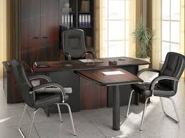
5.Солиқ тўловчиларни қабул қилиш хоналарига қўйиладиган асосий талаблар
Солиқ тўловчини қабул қилиш хоналари:
- инспекция биносига киришда алоҳида ажралиб туриши лозим.
- кириш эшикларида “Солиқ маслаҳати хонаси” ёзуви бўлиши керак.
Фуқароларни қабул қиладиган солиқ инспекторининг иш жойи намунавий ҳолатда бўлиши керак. Иш столининг янада ижодий кўриниши ва ишончли бўлиши учун “Солиқ хизмати - инсофли солиқ тўловчининг ишончли ҳамкори” шиорли ёзув тахтачасини ташкил этиш лозим.
Столда инспектор ва солиқ тўловчини суҳбатнинг моҳиятидан чалғитувчи ҳеч қандай ортиқча жиҳозлар бўлмаслиги керак.

Slide 25
Мазкур тизим орқали ДСҚ томонидан жавоб хатларни доимо мониторинг қилиб бориш ҳамда бошқарма ходимлари ишининг самарадорлиги даражаси таҳлил қилиш имкони яратилади.
Солиқ солиш бўйича маслаҳатчиларга марказлашган тарзда
“Солиқ маслаҳатчиси” (Налоговый советник) дастурий маҳсулини яратиш
1
2
3
Мурожаатчининг
СТИР рақами ва номи
Мурожаатнинг тури, оғзаки, ёзма
Мурожаатлар мазмуни
Берилган жавоб хатини базага жойлаштириш ва гуруҳларга ажратиш
Мурожаатга берилган жавоб қисқача мазмуни
4
5

Slide 26




“Резидентлик тўғрисида”ги электрон гувоҳнома олиш дастурий маҳсулини яратиш
1. Инсон омилини минималлаштириш назарда тутилмоқда.
2. Солиқ тўловчиларнинг апостилизация қилиш ва таржима қилиш харажатлари тежалади.
3. Электрон гувоҳнома олиниши тезлаштирилган тартибда амалга оширилади (3 иш кунида кўриб чиқиш).
4. Солиқ тўловчиларнинг шахсий кабинети орқали, солиқ органига ташриф буюрмаган ҳолда амалга оширилади.

Slide 27
Солиқ солиш бўйича маслаҳат бошқармасининг қуйи тузилмалари томонидан
2019 йил июль-декабрь ойларида ижро этилган хужжатлар тўғрисида
М А Ъ Л У М О Т

Slide 28
Солиқ солиш бўйича маслаҳат бўлими ва шўъбалари томонидан 2019 йил июль-декабрь ойларида
амалга оширилган тарғибот ва ташвиқот ишлари тўғрисида
М А Ъ Л У М О Т
Т.р | Амалга оширилган тадбирлар номи | Кўрсаткичлар
1. | Телевиденияда чиқишлар сони | марказий | 340
 |  | маҳаллий | 1 009
2. | Газета ва босмаларда чоп этилган материаллар сони | марказий | 211
 |  | маҳаллий | 1 260
3. | Ўтказилган семинарлар | сони | 2 100
 |  | қатнашганлар сони | 119 673
4. | Тадбиркорлар билан индивидуал учрашувлар | сони | 6 720
5. | Тарқатилган материаллар (буклет, флаер) | сони | 49 833
6. | Радиода эшиттиришлар сони | марказий | 119
 |  | маҳаллий | 789
7. | Электрон ахборот тизимларида (сайтларда) | soliq.uz сайтида | 126
 |  | бошқа сайтларда | 1 606
8. | "Телеграм" ижтимоий тармоғига жойлаштирилган | материаллар сони | 3 849
9. | "Facebook" ижтимоий тармоғига жойлаштирилган | материаллар сони | 3 893
10. | Видео-роликлар | сони | 224

Slide 29




Давлат солиқ хизмати органлари томонидан Телеграмм ва Facebook ижтимоий тармоқларида
очилган канал ва гуруҳлар тўғрисида
М А Ъ Л У М О Т

Slide 30
“Резидентлик тўғрисида”ги электрон гувоҳнома олиш дастурий маҳсулини яратиш
1. Инсон омилини минималлаштириш назарда тутилмоқда.
2. Солиқ тўловчиларнинг апостилизация қилиш ва таржима қилиш харажатлари тежалади.
3. Электрон гувоҳнома олиниши тезлаштирилган тартибда амалга оширилади (3 иш кунида кўриб чиқиш).
4. Солиқ тўловчиларнинг шахсий кабинети орқали, солиқ органига ташриф буюрмаган ҳолда амалга оширилади.

Slide 31



“Солиқ маслаҳати” мобил иловаси
Маслаҳат хизмати
Солиқ қонунчилиги бўйича тушунтиришлар
Сиздан савол–биздан жавоб
Солиқ ҳисоботларини жўнатиш
Солиқ режимини аниқлаш

Slide 32
Бошқарма томонидан 2020 йилнинг ўтган даврида амалга оширилган ишлар тўғрисида
Солиқ солиш бўйича маслаҳат бошқармаси

Slide 33
Солиқ солиш бўйича маслаҳат бошқармаси томонидан 2020 йилнинг ўтган даврида
амалга оширилган тарғибот ва ташвиқот ишлари тўғрисида
М А Ъ Л У М О Т
Т.р | Амалга оширилган тадбирлар номи | Кўрсаткичлар
1. | Телевиденияда чиқишлар | сони | 63
2. | Ўтказилган семинарлар | сони | 24
 |  | қатнашганлар сони | 30 813
3. | Тадбиркорлар билан индивидуал учрашувлар | сони | 12
4. | Тарқатилган материаллар (буклет, флаер) | мавзулар сони | 30
 |  | материаллар сони | 10 500
5. | Радиода эшиттиришлар | сони | 24
6. | Давлат солиқ қўмитасининг soliq.uz сайтига жойлаштирилган | материаллар сони | 112
7. | “Телеграм” ижтимоий тармоғига жойлаштирилган | материаллар сони | 87
8. | “Facebook” ижтимоий тармоғига жойлаштирилган | материаллар сони | 62

Slide 34
Янги таҳрирдаги Солиқ кодексининг мазмун моҳиятини тадбиркорлик субъектларига
етказиш бўйича ўтказилган семинарлар тўғрисида
М А Ъ Л У М О Т
Т.р | Семинар ташкил этилган жой (вазирлик ва идора) | Семинар ташкил этилган сана | Ўтказилган семинарлар сони | Семинарда қатнашганлар сони | Тарқатилган тарқатма материаллар
1 | Ўзэкспомарказ (Тошкент ш. ва Тошкент в.) | 06-08.01.2020 й | 3 | 3 000 | 10 500
2 | Қорақалпоғистон Республикаси | 09-10.01.2020 й | 4 | 845 | 1 300
3 | Наманган вилояти | 10.01.2020 й | 1 | 296 | 309
4 | Фарғона вилояти | 10.01.2020 й | 1 | 400 | 1 500
5 | Хоразм вилояти | 10.01.2020 й | 2 | 650 | 3 500
6 | Андижон вилояти | 11.01.2020 й | 1 | 650 | 1 300
7 | Сирдарё вилояти | 11.01.2020 й | 1 | 254 | 254
8 | Жиззах вилояти | 16.01.2020 й | 3 | 800 | 5 000
9 | Бухоро вилояти | 15.01.2020 й | 1 | 735 | 3 500
10 | Навоий вилояти | 16.01.2020 й | 1 | 487 | 1 650
11 | Самарқанд вилояти | 15.01.2020 й | 1 | 510 | 2 000
12 | Ассоциация Ўзчармсаноат | 15.01.2020 й | 1 | 50
13 | Давлат божхона қўмитаси | 15.01.2020 й | 1 | 100
14 | Ўзбекистон Республикаси Бош прокуратураси | 17.01.2020 й | 1 | 60
15 | Туризмни ривожлантириш давлат кўмитаси | 17.01.2020 й | 1 | 60
16 | Ўзбекистон темир йўллари АЖ | 18.01.2020 й | 1 | 200
 | Жами |  | 24 | 9 097 | 30 813

Slide 35
Солиқ солиш бўйича маслаҳат бошқармасига 2020 йилнинг ўтган даврида
ижро учун келиб тушган хужжатлар тўғрисида
М А Ъ Л У М О Т
Т.р | Топшириқларнинг гурухлари | Ижро учун келган топшириқлар сони | Назоратдан олинган топшириқлар сони | Назоратдаги топшириқлар сони
1 | Юридик шахслар мурожаати | 571 | 45 | 526
2 | Жисмоний шахслар мурожаати | 29 | 27 | 2
3 | Қуйи солиқ идоралари | 245 | 178 | 67
4 | Вазирликлар ва идоралар | 95 | 70 | 25
5 | Мейёрий-ҳуқуқий ҳужжатларнинг лойиҳалари | 16 | 11 | 5
6 | Ички фаолиятга оид | 36 | 36 | -
Жами |  | 995 | 367 | 628

Slide 36
Солиқ қонунчилигига киритилган ўзгартиришлар бўйича муаммоли масалалар ечими юзасидан амалга оширилган ишлар тўғрисида
М А Ъ Л У М О Т
Молия вазирлиги билан биргаликда қўшилган қиймат солиғи, акциз, мол-мулк
ва ер солиғи, солиқ режимини ўзгартириш масалалари бўйича 2 та қўшма хат тайрёланиб, имзоланди ҳамда молия ва солиқ бошқармаларига шунигдек, солиқ тўловчиларнинг шахсий кабинетига юборилди.
Давлат солиқ қўмитаси ташаббуси билан, акциз ва қўшилган қиймат солиғининг солиқ базасини аниқлаш бўйича 1 та қўшма хат лойиҳаси тайрёланиб, Молия вазирлигига имзо учун юборилди.
Шунингдек, акциз (АЁҚШ), айланмадан солиқ ва жисмоний шахслардан олинадиган даромад солиғи бўйича муаммоли масаллар ечими юзасидан 2 та қўшма хат лойиҳаси тайрёланиб, қўмитанинг марказий аппарат таркибий тузилмалари билан келишилмоқда.

Slide 37
Янги таҳрирдаги Солиқ кодексининг мазмун ва моҳиятини тизим ходимларига ўқитиш
ҳамда тадбиркорлик субъектларига етказиш бўйича
М А Ъ Л У М О Т
Бу борада, амалга оширилаётган ишлар аҳволи ҳамда келгуси режалар бўйича 2020 йил
22 январь куни қўмита Раиси ўринбосари бошчилигида ҳудудий давлат солиқ хизмати органлари иштирокида селектор йиғилиши ўтказилди.
Йиғилиш якуни билан қуйидаги топшириқлар белгилаб олинди.
- ходимларни ўқитиш ва алоҳида солиқ тўловчиларга етказиш бўйича давра суҳбатлари ташкил этиш;
- семинарларда солиқ қонунчилигидаги ўзгаришларни тизим ходимларига ўқитиш ва солиқ тўловчиларга етказиш бўйича умумий тушунчалар беришдан воз кечиш;
- давра суҳбатларида ҳар бир солиқ турлари кесимида алоҳида (батафсил) аввалги ва ўзгаришлар киритилгандан кейинги нормалар (объект, база, ставка, ҳисоблаб чиқариш, ҳисобот тақдим этиш ва тўлаш тартиби) ўзаро таққосланган ҳолда тўлиқ ёритиб бориш;
- Қўмитанинг режа-графигига асосан ҳудудларда янги таҳрирдаги Солиқ кодексининг мазмун моҳиятини соҳалар кесимида солиқ тўловчиларга етказиш белгиланди;
- жойларда ишни самарали юритиш учун энг кам талаблар белгиланди.

Slide 38

Янги таҳрирдаги Солиқ кодексининг мазмун ва моҳиятини тадбиркорлик субъектларига етказиш бўйича тарғибот ишлари тўғрисида
М А Ъ Л У М О Т
Бошқарма томонидан, акциз, фойда солиғи, айланмадан олинадиган солиқ ва ижтимой солиқлар бўйича ВЕБИНАР кўринишида видеолавҳа учун сценарийлар тайёрланди.

Slide 39
Давлат солиқ қўмитасининг 2020 йил 13 январдаги 2-сонли хизмат йиғилиши баёнининг
2 ва 3-бандлари билан белгиланган вазифалар ижроси бўйича
Янги таҳрирдаги Солиқ кодекси доирасида ишлаб чиқиладиган норматив-ҳуқуқий ва ички идоравий ҳужжатларни тайёрлаш
Давлат солиқ қўмитасининг 2020 йил 10 январдаги 12-сонли буйруғига асосан бошқармага 13 та тегишли тартиб лойиҳаларини тайёрлаш топширилган.
4 таси тегишли вазирлик ва идорларга келишиш учун юборилди;
4 таси Қўмитанинг тегишли тузилмалари билан келишилмоқда;
5 таси тайёрланмоқда.
Т.р | Норматив-ҳуқуқий ҳужжатлар номи | Ижро муддати | Ижроси тўғрисида
1. | Тўланаётган даромадларга (уларнинг бир қисмига) тааллуқли солиқ тўғрисида тўлов манбаи жойлашган жойдаги солиқ органини хабардор қилиш тартиби. | 2020 йил 30 январь | Лойиҳа тайёрланиб, келишиш учун тегишли вазирлик ва идораларга юборилди.
2. | Ҳисобварақ-фактуранинг шакли ва уни тўлдириш тартиби. Харидлар ва сотувлар реестрларини юритиш шакллари ва тартиби, шунингдек келиб тушган ва тақдим этилган ҳисобварақ-фактуралар реестрини юритиш тартиби. | 2020 йил 31 январь | Лойиҳа қўмитанинг тегишли тузилмалари билан келишилмоқда.
3. | Солиқ тўловчининг (солиқ агентининг) банкдаги ҳисобварақлари бўйича операцияларни тўхтатиб туриш ва тўхтатиб туришни бекор қилиш тўғрисидаги солиқ органининг қарорларини банкка электрон шаклда юбориш тартиби. | 2020 йил 25 январь | Лойиҳа қўмитанинг тегишли тузилмалари билан келишилмоқда.
 | Солиқ тўловчининг (солиқ агентининг) ҳисобварақлари бўйича операцияларни тўхтатиб туриш тўғрисидаги қарор банкка электрон шаклда юборилганда, банк томонидан ушбу қарор олинган сана ва вақтни белгилаш тартиби.
4. | Қўшилган қиймат солиғи суммасини қоплашга нисбатан камерал солиқ текширувини амалга ошириш тартиби. | 2020 йил 15 февраль | Лойиҳа келишилмоқда.
5. | Оффшор юрисдикцияларнинг рўйхати. | 2020 йил 1 март | Лойиҳа қўмитанинг тегишли тузилмалари билан келишилмоқда.

Slide 40
Янги таҳрирдаги Солиқ кодекси доирасида ишлаб чиқиладиган
норматив-ҳуқуқий ва ички идоравий ҳужжатларни тайёрлаш бўйича
М А Ъ Л У М О Т
Т.р | Норматив-ҳуқуқий ҳужжатлар номи | Ижро муддати | Ижроси тўғрисида
6. | Назорат қилинадиган битимлар тўғрисидаги хабарноманинг шакли (электрон шакли), шунингдек уни тўлдириш тартиби. | 2020 йил 30 январь | Лойиҳа тайёрланиб, келишиш учун тегишли вазирлик ва идораларга юборилди.
7. | Трансферт нархни белгилашда назорат доирасидаги ўтказилаётган текширув ўтказиш муддатини узайтириш асослари ва тартиби. | 2020 йил 30 июль | Лойиҳа тайёрланмоқда.
8. | Нархни белгилаш тўғрисидаги битимларни тузиш тартиби.
9. | Нархни белгилаш тўғрисидаги битимни тузиш тартиби жараёнида солиқ тўловчи томонидан тақдим этилган ҳужжатларни кўриб чиқиш муддатини узайтириш асослари ва тартиби.
10. | Чет давлат фуқаролари томонидан Ўзбекистон Республикаси ҳудудида олинган товарларни олиб чиқишда уларга солиқ суммасини қайтариш (ТАХ FREE) тартиби. | 2020 йил 20 май | Лойиҳа тайёрланмоқда.
11. | Муддатли битимлар молиявий воситаларининг тегишли турлари ҳисоб-китоб қийматини аниқлаш тартиби. | 2020 йил 1 июль | Лойиҳа тайёрланмоқда
12. | Норезидентнинг бошқарувга оид ва умуммаъмурий харажатларини Ўзбекистон Республикасидаги доимий муассасанинг чегирмаларига киритиш тартиби. | 2020 йил 31 январь | Лойиҳа тайёрланиб, келишиш учун тегишли вазирлик ва идораларга юборилди.
13. | Норезидентларнинг даромадлари бўйича ортиқча тўланган солиқ суммасини қайтариш тартиби. | 2020 йил 25 январь | Лойиҳа тайёрланиб, келишиш учун тегишли вазирлик ва идораларга юборилди.

Slide 41
Давлат солиқ қўмитасининг 2020 йил 13 январдаги 2-сонли хизмат йиғилиши баёни билан белгиланган вазифалар ижроси
6-банди
Солиқ тўловчиларнинг саволларига малакали жавоб берилишини таъминлаш ва ходимларни ўқитиш учун График асосида бир ой муддатга “Солиқ сервис” ДУКга амалий ёрдам бериш учун бириктирилсин.
Давлат солиқ қўмитасининг 2020 йил
14 январдаги “Янги таҳрирдаги Ўзбекистон Республикаси Солиқ кодексининг мазмун моҳиятини “Солиқ сервис” ДУК ходимларига етказиш ҳамда “Call-марказ”га келиб тушаётган мурожаатларга тўлақонли жавоб беришга амалий ёрдам кўрсатиш бўйича” Режа графиги тасдиқланди.

Slide 42
Давлат солиқ қўмитасининг 2020 йил 13 январдаги 2-сонли хизмат йиғилиши баёни билан белгиланган вазифалар ижроси
8-банди
Солиқ тўловчилардан тушаётган мураккаб саволлар бўйича асослантирилган жавоблар тайёрланиб, “Солиқ сервис” ДУКда ташкил этилган “Тезкор алоқа канали” орқали солиқ тўловчиларга етказилиши таъминлансин ва Қўмита сайтига ҳар куни жойлаштириб борилсин.
Солиқ тўловчилардан 1565 та саволлар тушган бўлиб, мураккаблари бўйича асослантирилган жавоблар “Тезкор алоқа канали” орқали солиқ тўловчиларга етказилди ҳамда
25 та мавзуга ажратилиб Давлат солиқ қўмитасининг расмий сайтига жойлаштирилди.

